Slide 1




Slide 2


Các bạn hãy giúp mình chuẩn bị một số đồ dùng cần thiết trước khi cơn mưa đến nhé!

Slide 3



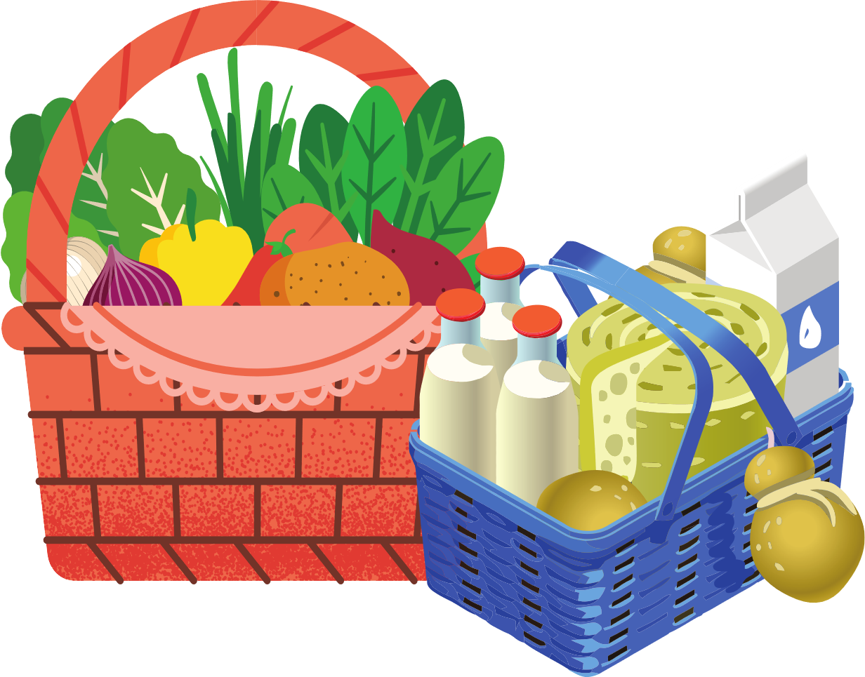



1. Làm tròn số thập phân 10,07 đến hàng phần mười, ta được số:
10
10,2
10,1
10,3
Notes:
GV CLICK CHUỘT VÀO KHUNG ĐÁP ÁN → XUẤT HIỆN KẾT QUẢ ĐÚNG/SAI

Slide 4

2. Làm tròn số thập phân 324,96 đến số tự nhiên gần nhất, ta được số:
325
324
323
326
Notes:
GV CLICK CHUỘT VÀO KHUNG ĐÁP ÁN → XUẤT HIỆN KẾT QUẢ ĐÚNG/SAI

Slide 5

3. Làm tròn số thập phân 0,939 đến hàng phần trăm, ta được số:
0,9
0,95
0,93
0,94
Notes:
GV CLICK CHUỘT VÀO KHUNG ĐÁP ÁN → XUẤT HIỆN KẾT QUẢ ĐÚNG/SAI

Slide 6

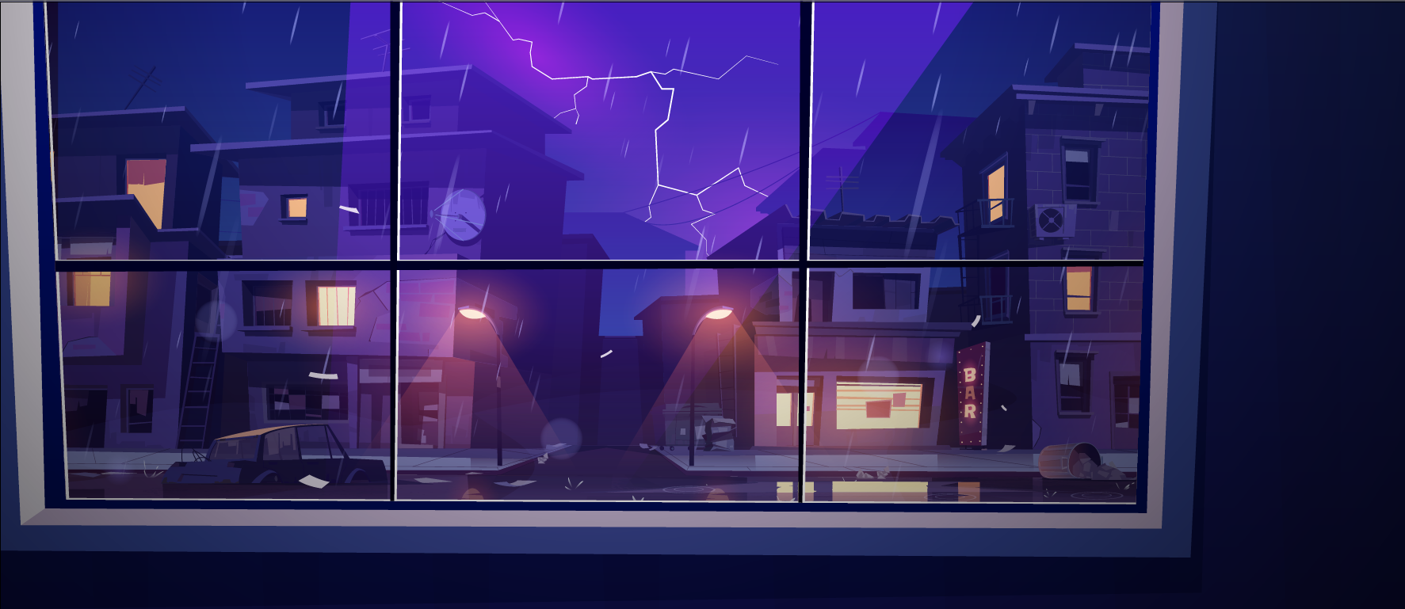

Cả nhà mình đã an tâm tránh mưa bão rồi. Cảm ơn các bạn rất nhiều nhé!

Slide 7




Slide 9


Slide 10
1. Nêu số thập phân thích hợp
Số thập phân gồm | Số thập phân
Ba chục, bảy đơn vị, ba phần mười, sáu phần trăm, bốn phần nghìn. | ?
Năm trăm linh tám đơn vị, bốn mươi hai phần trăm. | ?
Không đơn vị, hai mươi lăm phần nghìn | ?
Một nghìn đơn vị, bảy mươi mốt phần nghìn | ?
37,364
508,42
0,025
1000,071

Slide 11
2. a) Tìm số thập phân thích hợp
3 m 45 cm = m | 4 cm² 6 mm² = cm²
5 kg 256 g = kg | 518 ml = l
3,45
?
?
4,06
?
5,256
0,518
?

Slide 12
2. b) Số?
2,35 m = m cm = cm.
4,75 kg = kg g = g
?
2
35
?
?
235
?
4750
4
750
?
?

Slide 13
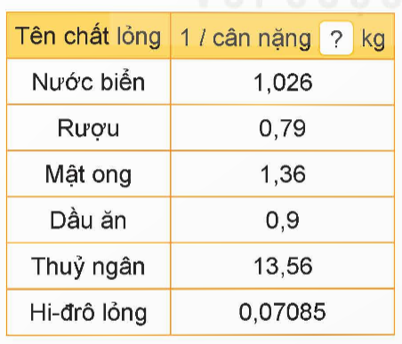
3. Cân nặng một số loại chất lỏng có dung tích 1 l như bảng sau:
Quan sát số thập phân trong bảng rồi làm tròn:
a) Đến số tự nhiên gần nhất các số thập phân ứng với dầu ăn và thủy ngân.
b) Đến hàng phần mười các số thập phân ứng với rượu và mật ong.
c) Đến hàng phần trăm các số thập phân ứng với nước biển và hi-đrô lỏng.

Slide 14
a) Dầu ăn: 0,9 kg làm tròn đến số tự nhiên gần nhất là 1 kg
Thủy ngân: 13,56 kg làm tròn số tự nhiên gần nhất là 14 kg
b) Rượu: 0,79 kg làm tròn hàng phần mười là 0,8 kg
Mật ong: 1,36 kg làm tròn hàng phần mười là 1,4 kg
c) Nước biển: 1,026 kg làm tròn hàng phần trăm là 1,03 kg
Hi-đrô lỏng: 0,07085 kg làm tròn hàng phần trăm là 0,07 kg

Slide 15


Slide 16
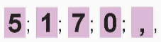
4. Từ năm thẻ hãy lập tất cả các số thập phân bé hơn 1.
0,157
0,175
0,517
0,571
0,715
0,751

Slide 17

Hoàn thành các bài tập
Chuẩn bị bài sau.

Slide 18


